Slide 1
第11章
多重畫面與方向感測器應用
－氣球遊戲範例

Slide 2
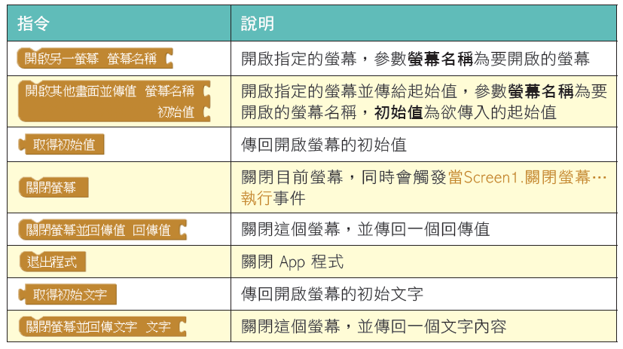
多重畫面

Slide 3
練習範例
MultiScreen.aia

Slide 4

畫面編排

Slide 5
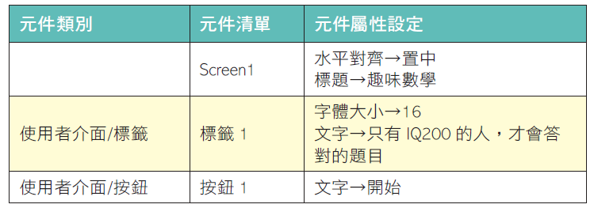
Screen1元件設定

Slide 6
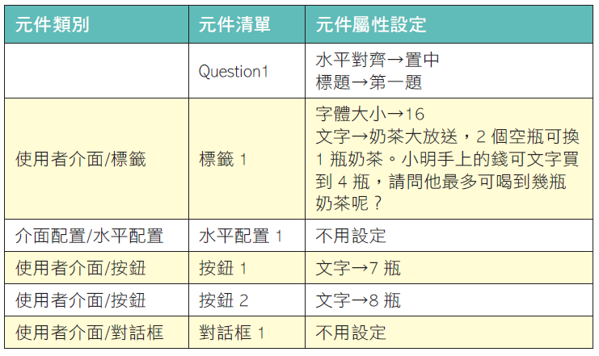
Question1元件設定

Slide 7
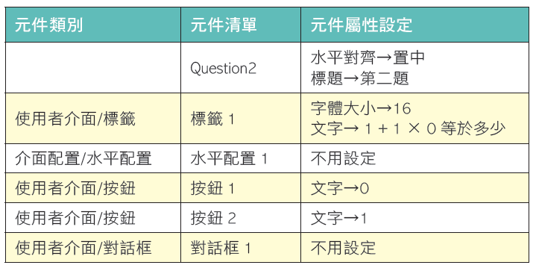
Question2元件設定

Slide 8
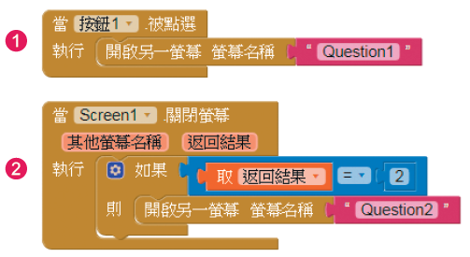
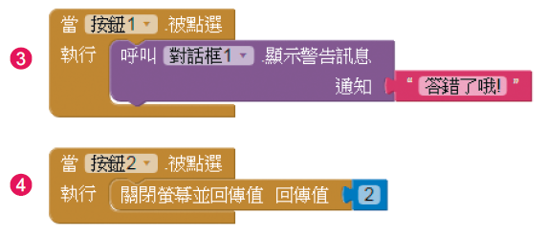
程式碼-1

Slide 9
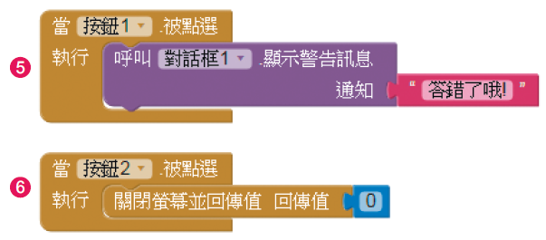
程式碼-2

Slide 10
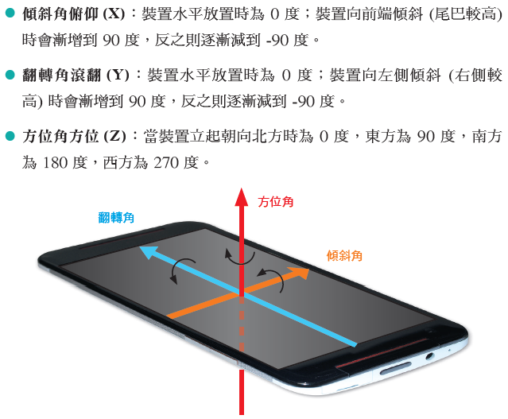
方向感測器元件

Slide 11
練習範例
OrientationSensor.aia

Slide 12
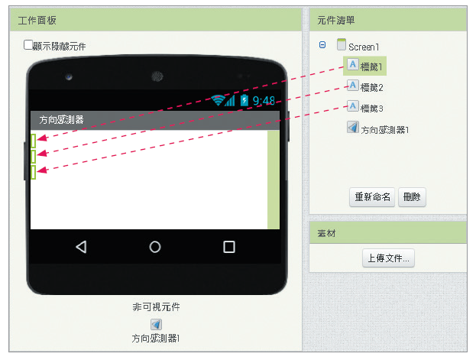
畫面編排

Slide 13
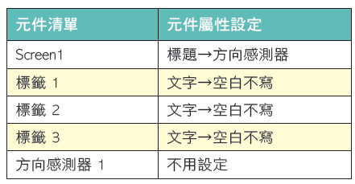
元件設定

Slide 14
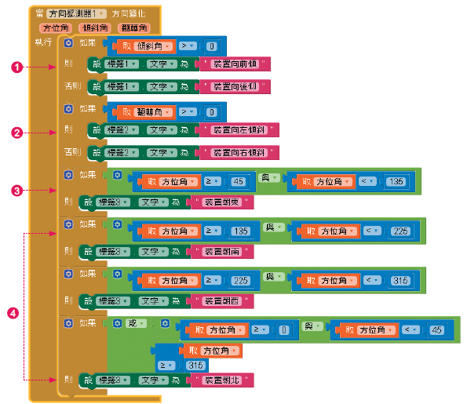
程式碼

Slide 15
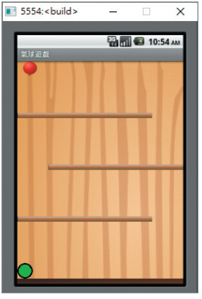
氣球遊戲
Ball.aia

Slide 16
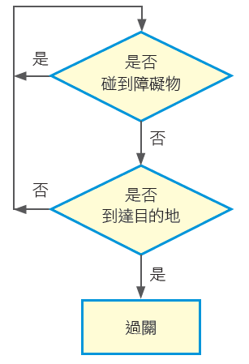
流程圖

Slide 17
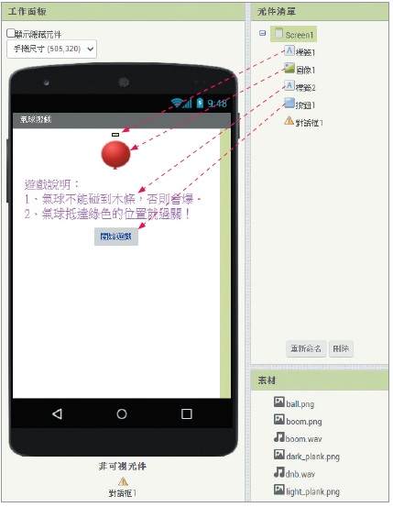
Screen1畫面編排

Slide 18
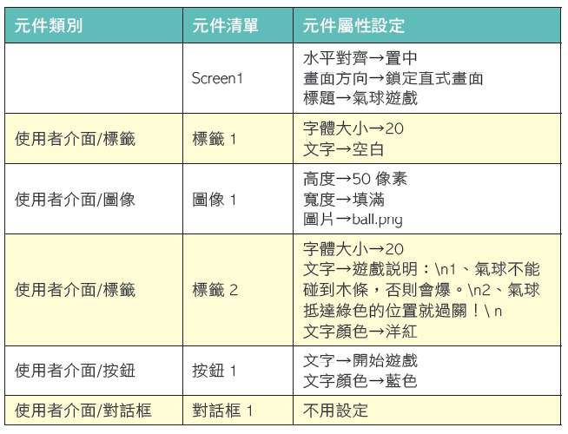
Screen1元件設定

Slide 19

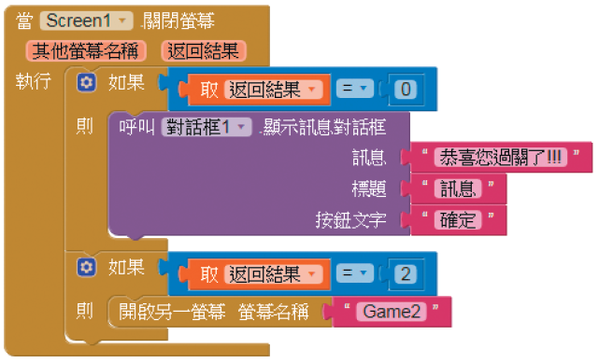
Screen1程式碼

Slide 20
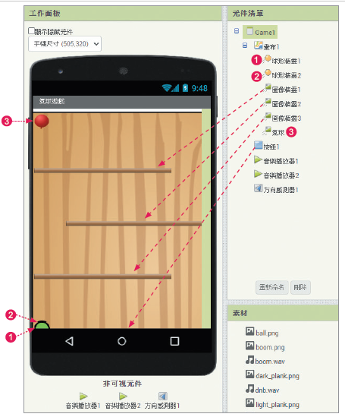
Game1畫面編排

Slide 21
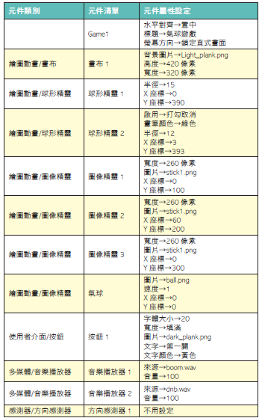
Game1元件設定

Slide 22

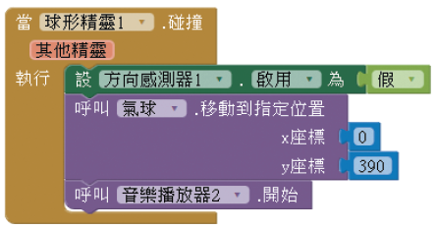

Game1程式碼-1

Slide 23
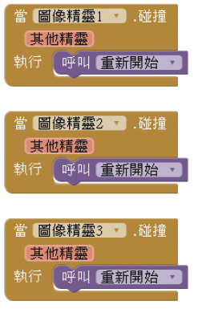

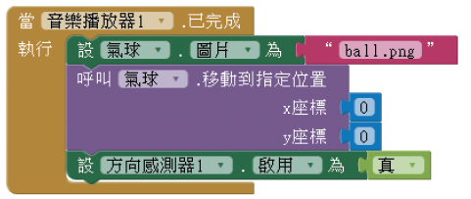
Game1程式碼-2

Slide 24
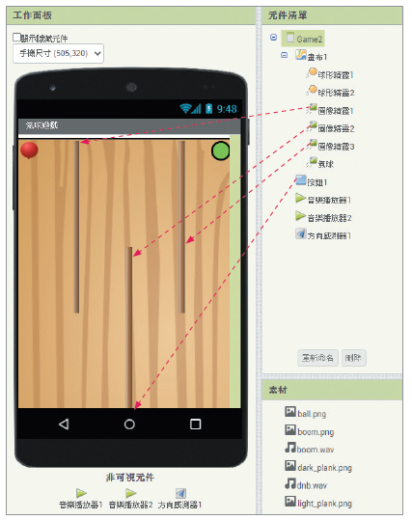
Game2畫面編排

Slide 25
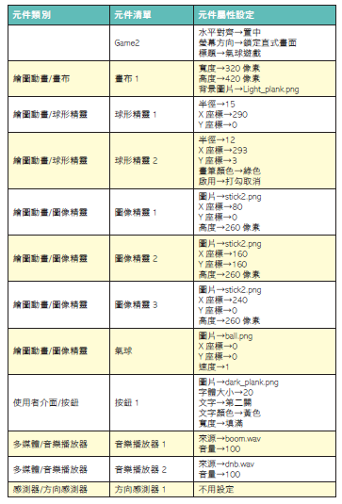
Game2元件設定

Slide 26
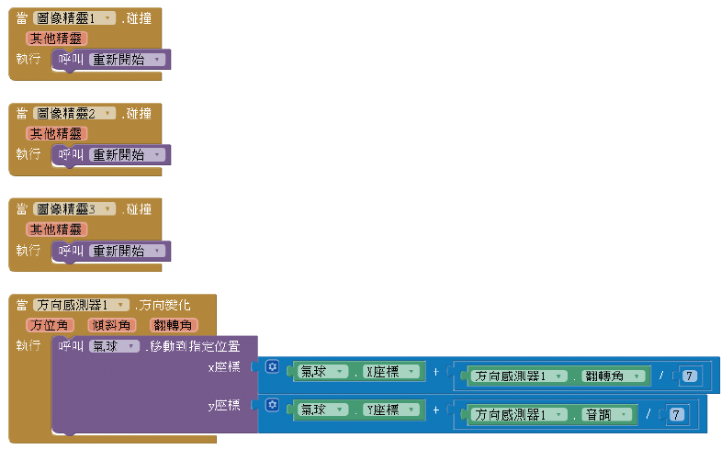
Game2程式碼-1

Slide 27
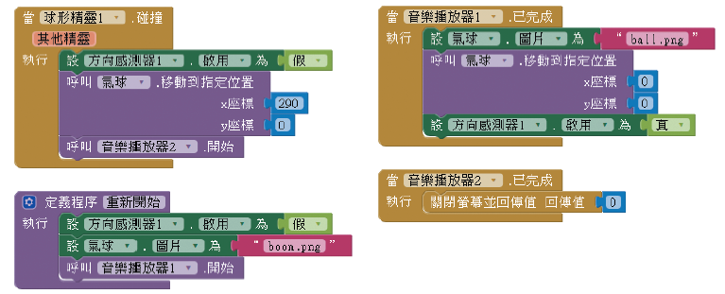
Game2程式碼-2

